Slide 1



Slide 2
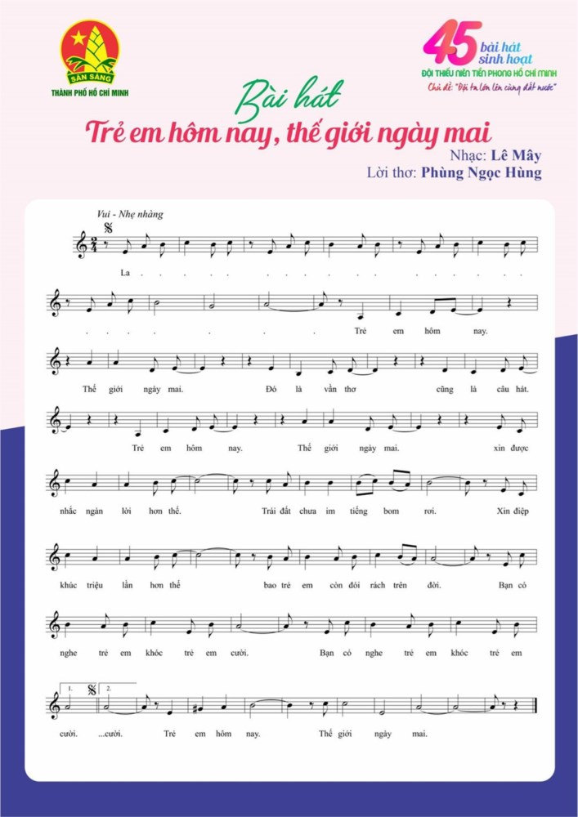

KHỞI ĐỘNG
Em hãy lắng nghe bài hát Trẻ em hôm nay, thế giới ngày mai (Lời thơ: Phùng Ngọc Hùng, phổ nhạ̣c: Lê Mây) và trả lời câu hỏi:
Từ bài hát, em rút ra được thông điệp gì về quyền trẻ em?

Slide 3
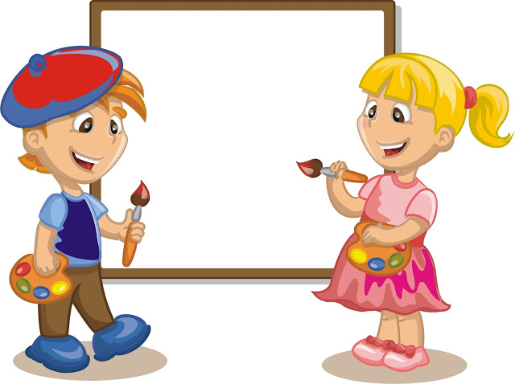
BÀI 12:
THỰC HIỆN QUYỀN TRẺ EM

Slide 4
KHÁM PHÁ
Em hãy đọc các thông tin dưới đây và trả lời câu hỏi:
THÔNG TIN
Làng Hòa Bình (Bệnh viện Từ Dũ, Thành phố Hồ Chí Minh) là nơi cưu mang trẻ nhiễm chất độc da cam, trẻ bị bỏ rơi, với đủ mọi lứa tuổi. Có khoảng 2/3 số trẻ bị bố mẹ bỏ rơi từ lúc còn nhỏ. Giờ đây, trong lòng các em không còn chỗ của hận thù mà chỉ tràn ngập tình thương yêu nhờ sự quan tâm, chăm sóc củ̉a các “mẹ” trong làng. Một số em đã vượt lên số phận và thi đỗ vào các trường đại học danh tiếng như Đại học Sư phạm, Đại học Kiến trúc Thành phố Hồ Chí Minh,...
1. Hoạt động của làng Hòa Bình đã thực hiện quyền nào của trẻ em?
2. Hoạt động trên có ý nghĩa gì?

Slide 5
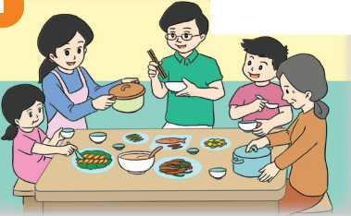
Em hãy quan sát các bức tranh sau:
Con kính mời bà, bố mẹ dùng cơm ạ
1

Slide 6
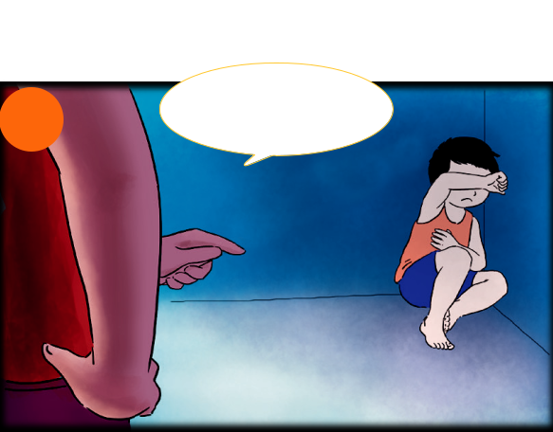
Ở nhà!
Không được đi chơi
2

Slide 7
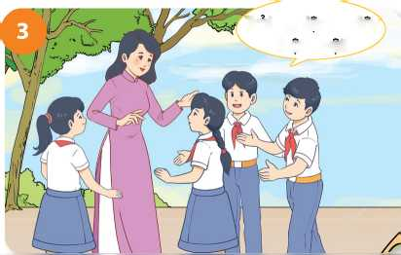
Trải nghiệm ở đây thật tuyệt

Slide 8
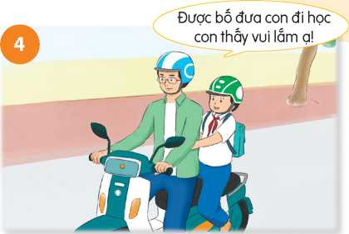

Slide 9
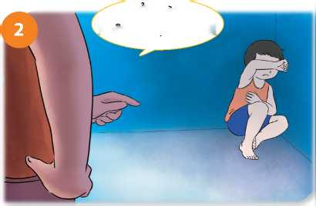
Em hãy xác định các hành vi đúng và chưa đúng trong việc thực hiện quyền trẻ em ở các bức tranh sau:
1
Con kính mời bà,
bố mẹ dùng cơm ạ
Ở nhà!
Không được đi chơi
Trải nghiệm ở đây
thật tuyệt

Slide 10
Trích khoản 1 Điều 37 Hiến pháp nước Cộng hoà xã hội chủ nghĩa Việt Nam năm 2013
1. Trẻ em đượ̣c Nhà nước, gia đình và xã hội bảo ṿ, chăm sóc và giáo dục; đượ̣c tham gia vào các vấn đề về trẻ em. Nghiêm cấm xâm hại, hành hạ, ngượ̣c đãi, bỏ mặc, lạm dụng, bóc lột sức lao động và những hành vi khác vi phạm quyền trẻ em.
Trích khoản 3, 5, 6 Điều 47 Luật Trẻ em năm 2016
2. Cơ quan, tổ chức, cơ sở giáo dục, gia đình, cá nhân có trách nhiệm bảo vệ trẻ em. Việc bảo vệ trẻ em phải tuân thủ các quy định của pháp luậ̣t, quy trình, tiêu chuẩn do cơ quan nhà nước có thẩm quyền ban hành.
5. Bố mẹ, người chăm sóc trẻ em và trẻ em phải đượ̣c cung cấp thông tin, đượ̣c tham gia ý kiến với cơ quan, cá nhân có thẩm quyền trong việc ra quyết định can thiệp, hỗ̃ trợ̣ để bảo ṿ trẻ em.
6. Coi trọng phòng ngừa, ngăn chặn nguy cơ gây tổn hại cho trẻ em; kịp thời can thiệp, giải quyết để giảm thiểu hậu quả; tích cực hỗ̃ tṛ để phục hồi, tái hoà nhập cộng đồng cho trẻ em có hoàn cảnh đặc biệt.
Trích khoản 1 Điều 51 Luật Trẻ em năm 2016
1.Cơ quan, tổ chức, cơ sở giáo dục, gia đình, cá nhân có trách nhiệ̣m thông tin, thông báo, tố giác hành vi xâm hại trẻ em, trường hợ̣p trẻ em bị xâm hại hoặc có nguy cơ bị bạo lực, bóc lột, bỏ rơi đến cơ quan có thẩm quyền.
Điều 105 Luật Trẻ em năm 2016
Cơ quan, tổ chức, cá nhân có hành vi vi phạm quy định của Luậ̣t này thì tuỳ theo tính chất, mức độ vi phạm mà bị xử lí kỉ luật, xử phạt vi phạm hành chính hoặc bị truy cứu trách nhiệ̣m hình sự theo quy định của pháp luật.
1.Theo quy định của pháp luật, những chủ thể nào có trách nhiệm bảo vệ quyền trẻ em?
2. Hãy kể ra một số việc làm thể hiện trách nhiệm của gia đình, nhà trường, xã hội và công dân trong việc thực hiện quyền trẻ em.
3. Theo em, những hành vi xâm phạm quyền trẻ em bị xử lí như thế nào?

Slide 11
Em hãy đọc các tình huống dưới đây và trả lời câu hỏi:
Tình huống 1: Thắm có một tủ sách rất quý. Mùa hè vừa qua, Thắm được thưởng khá nhiều sách mới. Nhân dịp trường của Thắm có phong trào tặng sách cho các bạn vùng sâu vùng xa, Thắm mang một ít sách tặng các bạn. Chị của Thắm không đồng ý với Thắm.
1. Theo em, Thắm có quyền tặng sách cho các bạn vùng sâu vùng xa không? Tại sao?
2. Chị của Thắm có quyền ngăn cản việc làm của Thắm không? Tại sao?
Tình huống 2: Thời gian gần đây, bố mẹ thường xuyên tranh luậ̣n về việc học tập của Hùng dù em luôn ở trong nhóm học tốt nhất lớp. Nguyên nhân do bố Hùng muốn em tham gia học thêm đủ các ngày trong tuần để thi vào trường Trung học phổ thông chuyên của tỉnh. Song, mẹ Hùng lại muốn dành thời gian để Hùng tham gia các hoạt động ngoại khoá khác. Biết chuyện, ông nội của Hùng đã khuyên bố Hùng nên dành cho bạn thời gian để vui chơi, giải trí vì đây cũng là quyền của trẻ em.
Theo em, trong gia đình Hùng, ai thưc hiên tôt quyên trẻ em? Vi sao?

Slide 12
Tình huống 3: Em Hải mồ côi cha mẹ từ nhỏ và đượ̣c vợ̣ chồng bà Mùi – chủ một quán ăn nhậ̣n nuôi. Mới học hêt tiểu học nhưng Hải đã phải nghỉ học để phụ giúp việc trong quán. Suốt hơn 3 năm, Hải phải làm việc quần quật, thường xuyên bị hành hạ. Một bác hàng xóm biết đượ̣c sự việc đã trình báo cơ quan công an, sau đó vợ̣ chồng bà Mùi đã bị bắt giữ và xét xử theo pháp luật. Còn Hải đượ̣c nhậ̣n vào học tiếp ở một trung tâm giáo dục thường xuyên. Ngoài học văn hoá, Hải còn đượ̣c học nghề.
1. Vợ chồng bà Mùi đã vi phạm những quyền trẻ em nào?
2. Theo em, nhà trường và xã hội có trách nhiệm như thế nào trong việc thực hiện quyền trẻ em?

Slide 13

– Trẻ em có thể bày tỏ mong muốn quyền trẻ em được thực hiện và thực hiện tốt hơn; cần có thái độ phù hợp khi phát hiện việc thực hiện quyền trẻ em của gia đình, nhà trường và cộng đồng chưa hợp lí.
– Gia đình, nhà trường và xã hội có trách nhiệm trong việc bảo vệ quyền trẻ em.
– Bố mẹ hoặc người đỡ đầu là người trước tiên chịu trách nhiệm về việc bảo vệ, chăm sóc, nuôi dạy trẻ em, tạo điều kiện tốt nhất cho sự phát triển của trẻ em.
– Nhà trường và xã hội tạo mọi điều kiện tốt nhất để bảo vệ quyền lợi của trẻ em; có trách nhiệm chăm sóc, giáo dục và bồi dưỡng trẻ em trở thành công dân có ích cho đất nước.
– Mọi hành vi xâm phạm quyền trẻ em đều bị xử lí nghiêm minh theo quy định của pháp luật.

Slide 14
Luyện tập
Em hãy xử lí các tình huống sau:
Tình huống 1: Sinh ra trong một gia đình có điều kiệ̣n kinh tế bình thường nhưng Huy đượ̣c bố mẹ rất mực yêu thương và tạo mọi điều kiện đê tập trung học tập. Biế Huy yêu thích và có năng khiếu vẽ tranh, ngoài giờ học ở trường, bố mẹ tìm lớp cho Huy học thêm mĩ thuậ̣t. Huy rất thông minh và chăm chỉ học tậ̣p nên nhiều năm liền đạt danh hiệu học sinh xuất sắc và là học sinh gương mẫ̃u của lớp, của trường. Năm học vừa qua, Huy được giải đặc biệt trong kì thi vẽ tranh của thành phố với chủ đề “Bảo vệ môi trường”. Huy là niềm tự hào của bố mẹ, thầy cô.
1. Gia đình đã đảm bảo những quyền nào của Huy? Huy đã thực hiện tốt bổn phận của mình thế nào?
2. Xung quanh em có trường hợp gia đình nào chưa đảm bảo quyền trẻ em không? Hãy chia sẻ cùng các bạn và thầy cô?
Tình huống 2: Trên đương đi hoc, em thường găp môt người ép buộc các bạn nhỏ đi ăn xin mỗi ngày. Cứ hai tuần, có một nhóm bạn nhỏ xuất hiện khoảng 3 ngày, sau đó di chuyển đến nơi khác. Sau đó lại có mặt...
1. Theo em, các bạn nhỏ đã bị xâm phạm quyền nào của trẻ em?
2. Em hãy bày tỏ nhu cầu để thực hiện tốt hơn quyền trẻ em.

Slide 15
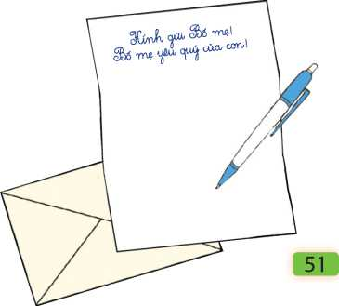
VẬ̣N DỤNG
Từ 5 điều Bác Hồ dạy, em hãy thuyết trình ngắn về bổn phận của trẻ em mà em đã thực hiện được.
Em hãy tìm hiể̉u về các tổ̉ chức chăm sóc và̀ giú́p đỡ trẻ em.
– Tìm kiếm thông tin về Quỹ Nhi đồng Liên hơp quốc và Quỹ Bảo trợ trẻ em Viêt Nam. (Gơi ý: Sứ mênh, chức năng, thông tin liên hê...)
– Tập hợp thông tin trên thành một tập tài liệu. Sau đó, thiết kế thành một bảng hướng dẫn các thông tin cần biết với trẻ em hoặc thiết kế trực quan cho cả lớp cùng quan sát.
– Chia sẻ với người thân
Em hãy viết một lá thư bày tỏ lòng biết ơn gửi đến người thân đã tạo điều kiện cho em được hưởng đầy đủ các quyền trẻ em.

Slide 16

MỖI NGÀY CUỘC SỐNG ĐI QUA
ĐỂ CÂY ĐẠO ĐỨC NỞ HOA TRONG LÒNG.

